Slide 1


Slide 2

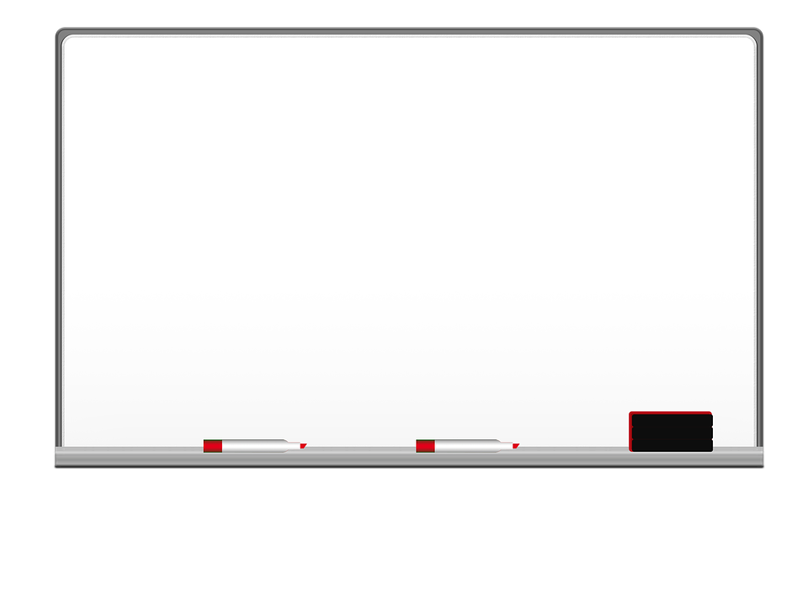

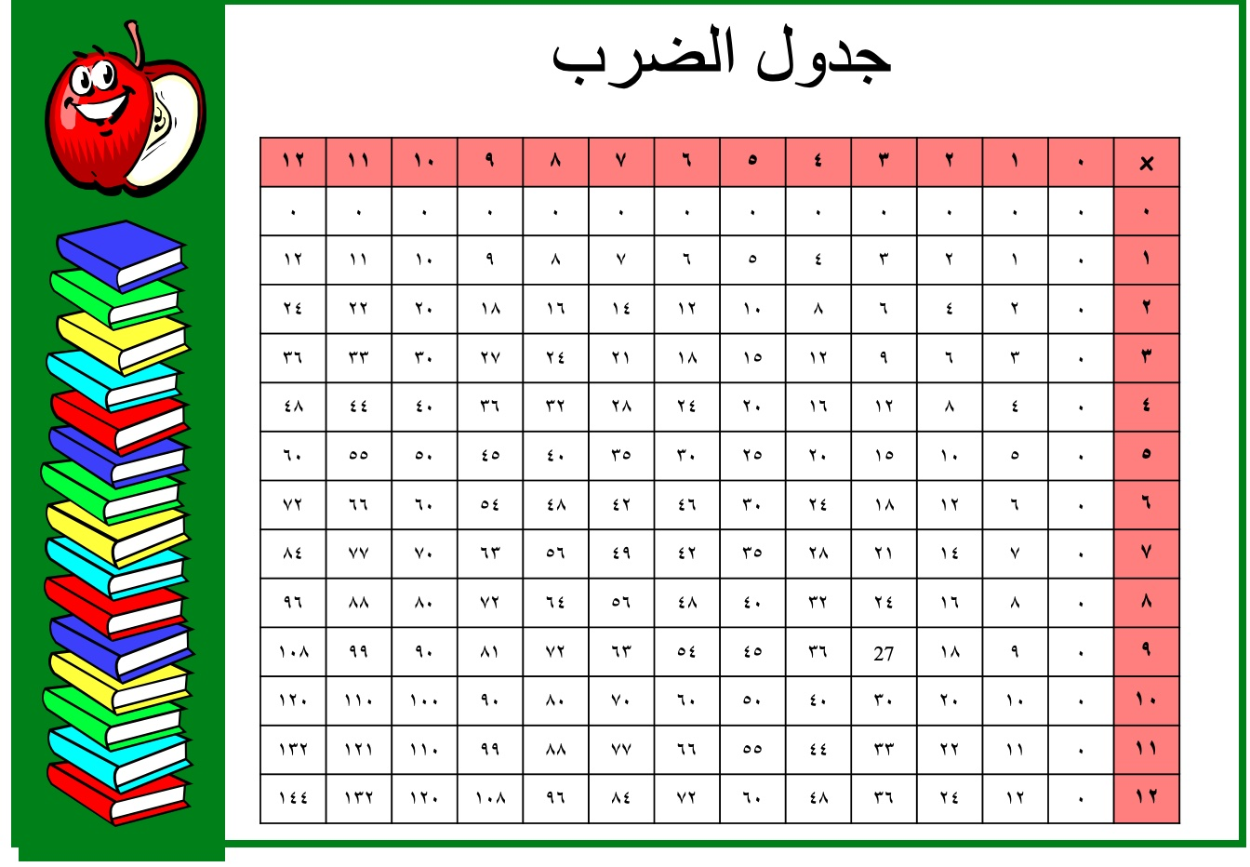

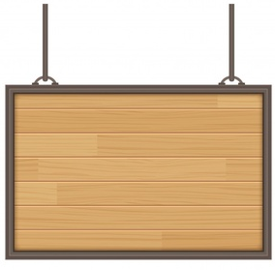

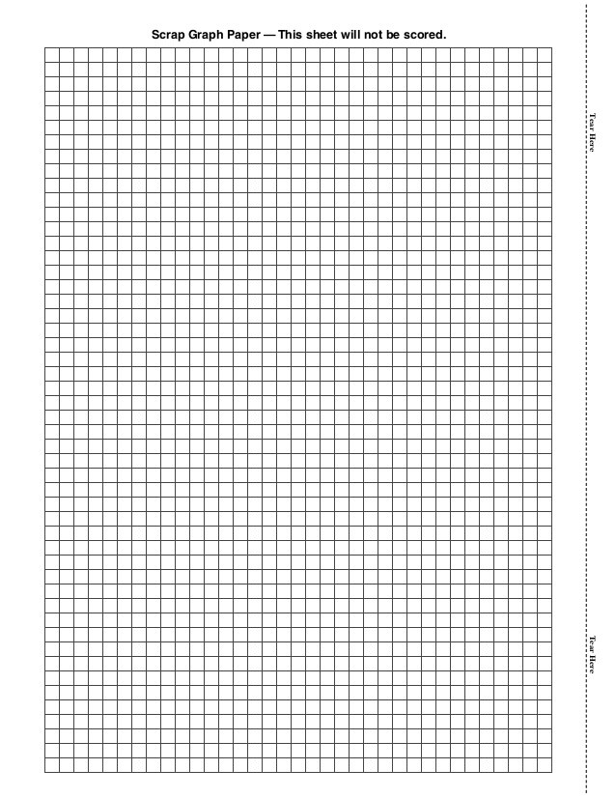

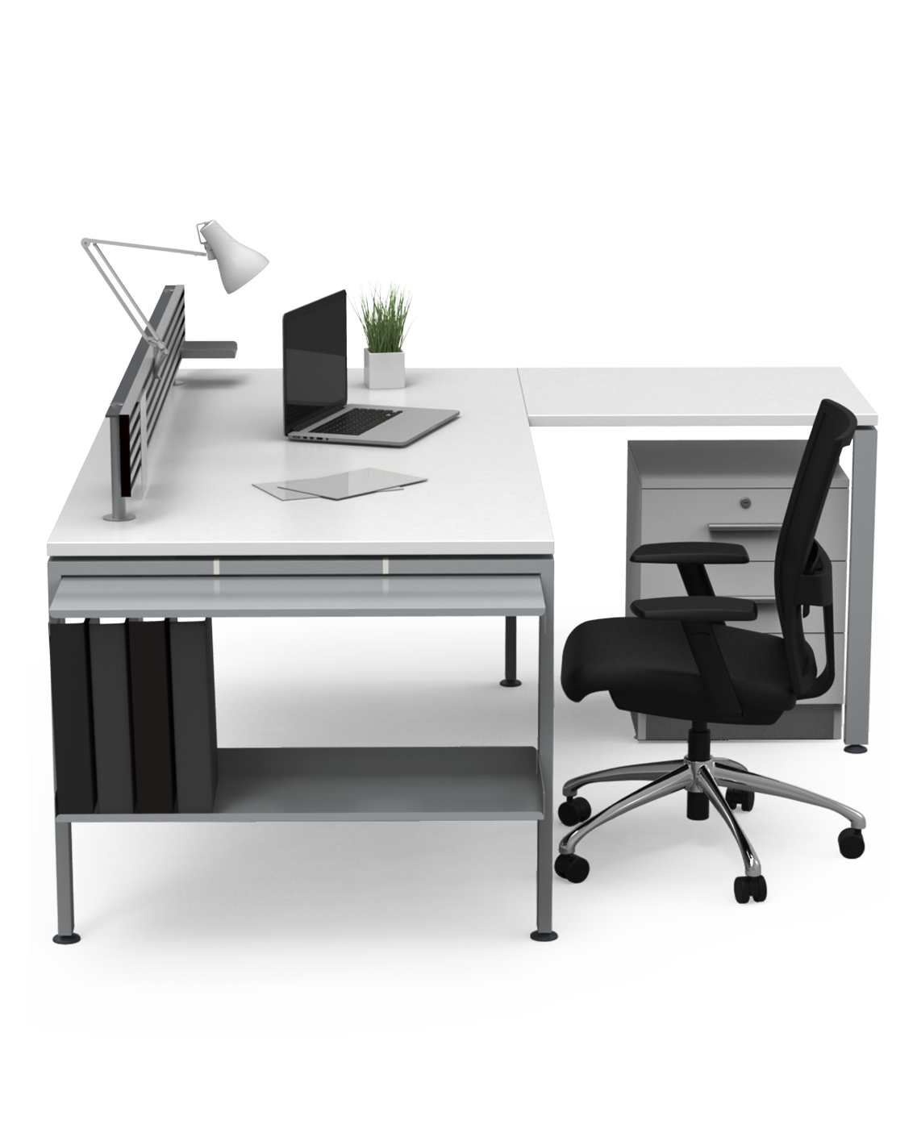
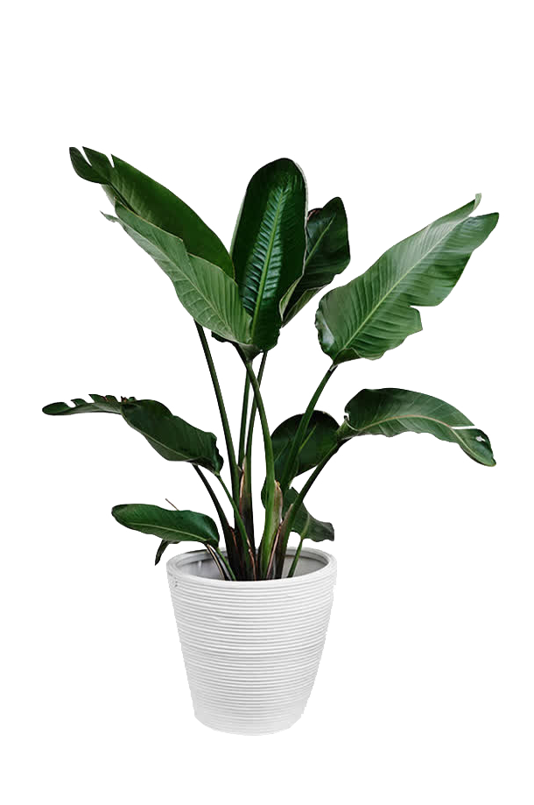
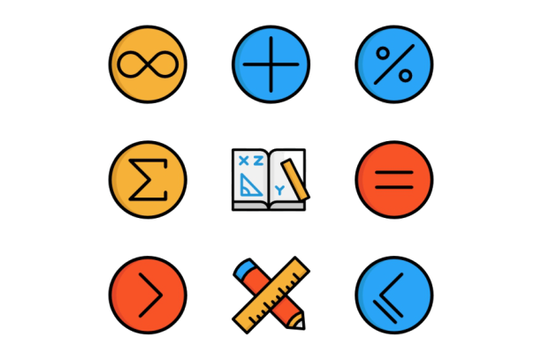

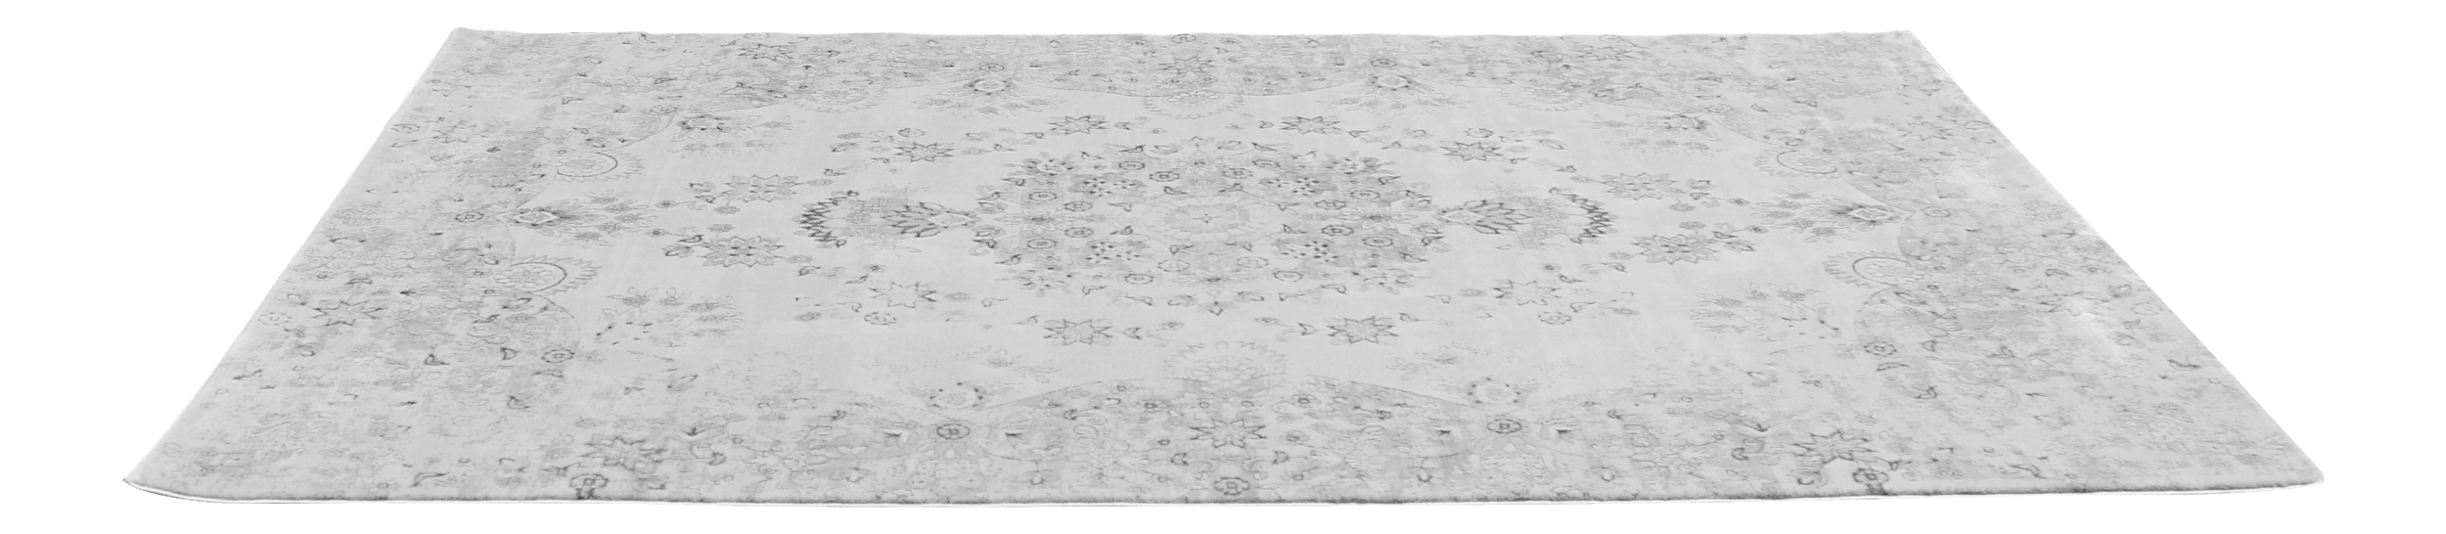
التاريخ / / ١٤٤هـ
رقم الصفحة :
٣-١
كتابة العبارات الجبرية والمعادلات
277

Slide 3
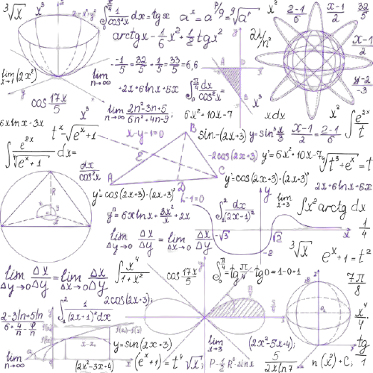

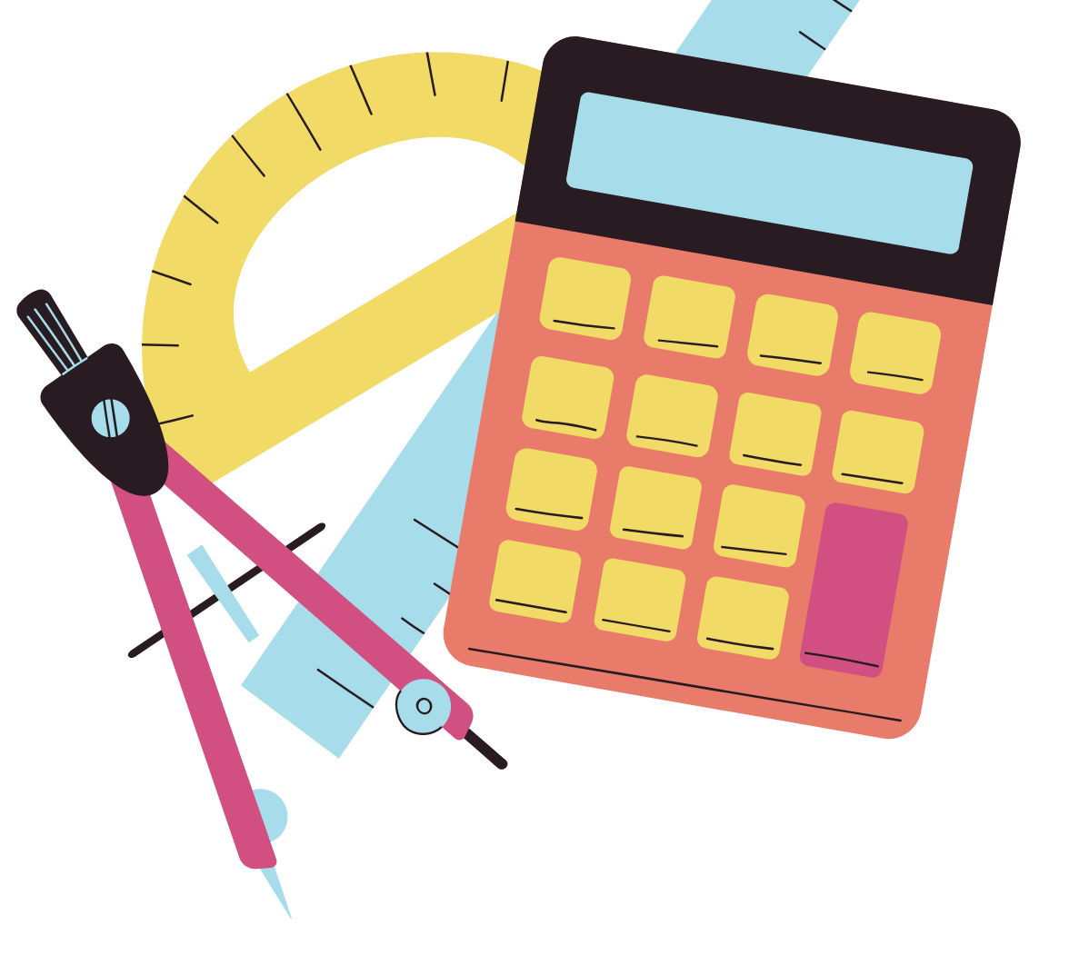
٣-١
كتابة العبارات الجبرية والمعادلات
278

Slide 4
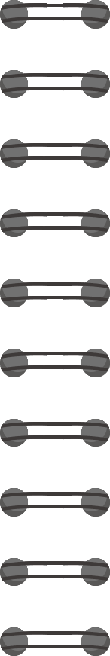
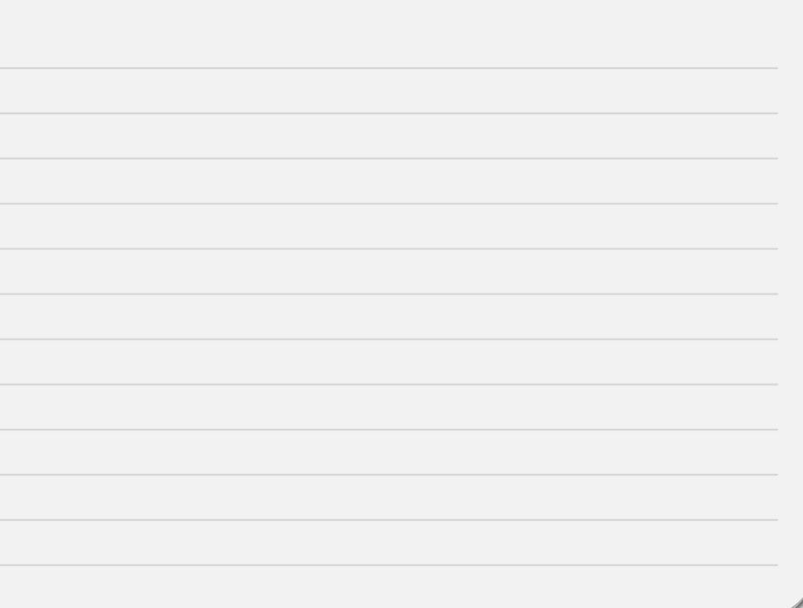
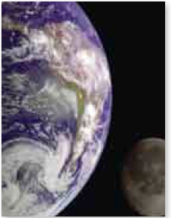

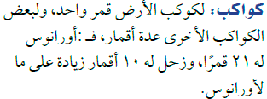



استعد
صـ٩٤
عدد أقمار المشتري ثلاثة أمثال أقمار أورانوس
زحل له ١٠ أقمار زيادة على ما لأورانوس
٢٧
×
٣
٢٧
+
١٠

Slide 5
ح
+
٥

Slide 6



صـ٩٤
ث
+
٣

Slide 7


صـ٩٧
س
+
١٠
٨
+
ع

Slide 8
ثلاثة أمثال عمر أحمد يساوي ١٢
أقل من العدد بـ ٦ يساوي ٢٠
١٢
=
ع
×
٣
٢٠
=
٦
ــ
ع

Slide 9

صـ٩٥
ب-ج
خمسة أمثال عدد التلاميذ يساوي ٢٥٠
أكبر من العدد بمقدار سبعة يساوي ١٥
٢٥٠
=
ع
×
٥
١٥
=
٧
+
ع

Slide 10
صـ٩٧
٣-٤
أكثر مما أحرزه خالد بنقطتين يساوي ٤
أقل من عدد بتسعه يساوي ٢٤
٤
=
٢
+
خ
٢٤
=
٩
ــ
ع

Slide 11
صـ٩٧
٥-٦
نصف سعر سلعة يساوي ١٣ ريالا
مثلا عدد من الكيلومترات يساوي ١٨
١٣
=
÷ ٢
س
٢٤
=
ع
٢

Slide 12

صـ ٩٥ /د
١,٥ × طول ياسر = طول والد ياسر
١,٥ × طول ياسر = ١٨٠
١,٥ × ١٢٠ = ١٨٠
١٢٠ سم
أي أن طول ياسر =

Slide 13
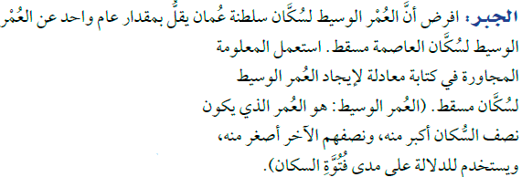

٧صـ٩٧
الوسيط لسكان مسقط ــ ١ = الوسيط لسكان عمان
س ــ ١ = ١٥,٨

Slide 14
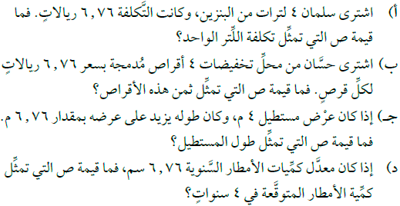
صـ٩٤/ د

Slide 15
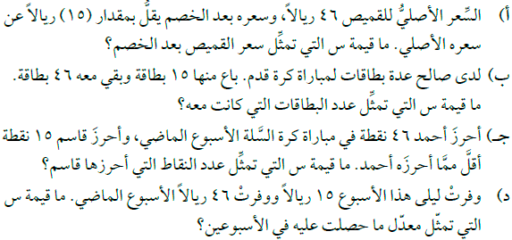
أي المسائل التالية يمكن التعبير عنها بالمعادلة س ــ ١٥ = ٤٦
صـ٩٧/ ٨

